Slide 1
Кружковая работа "Волшебный мир сенсорики".
Руководитель кружка:
Гафиуллина Р.И.

Slide 2
Цели , задачи кружковой работы.
Цель кружковой работы:
Развитие умственных способностей у детей младшего дошкольного возраста через сенсорное развитие.
Задачи:
Дать детям представления о сенсорных эталонах, являющихся образцами основных разновидностей каждого свойства: 6, затем 7 цветов спектра, 5 геометрических фигур, 3 градации величины.
Формировать познавательную активность детей при проведении непосредственной обучающей деятельности (игры, дидактические упражнения, эксперименты, игровые задания и поручения).
Закрепить четкие представления о разновидностях каждого свойства.
Научить правильно, понимать слова: «форма», «цвет», «такой же». Т.к. «величина» не имеет «абсолютного» значения, учить воспринимать ее только в сравнении с другой величиной.

Slide 3
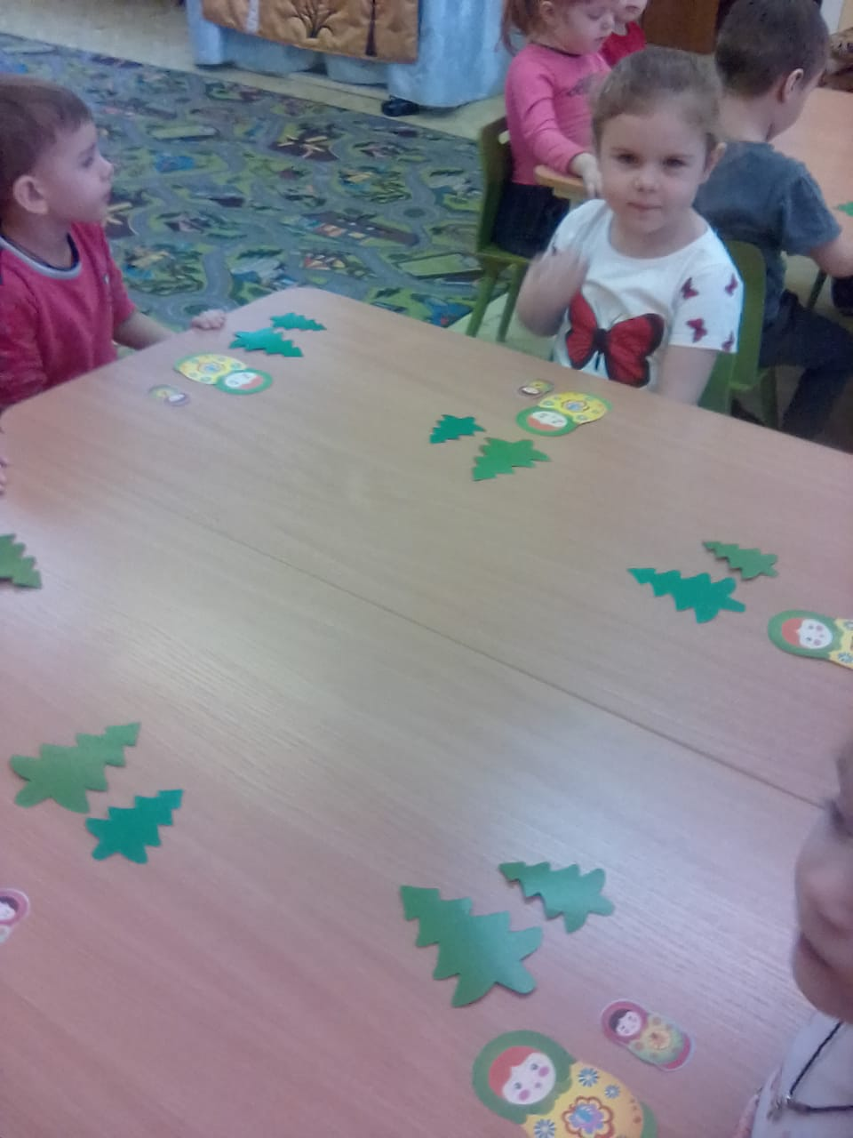
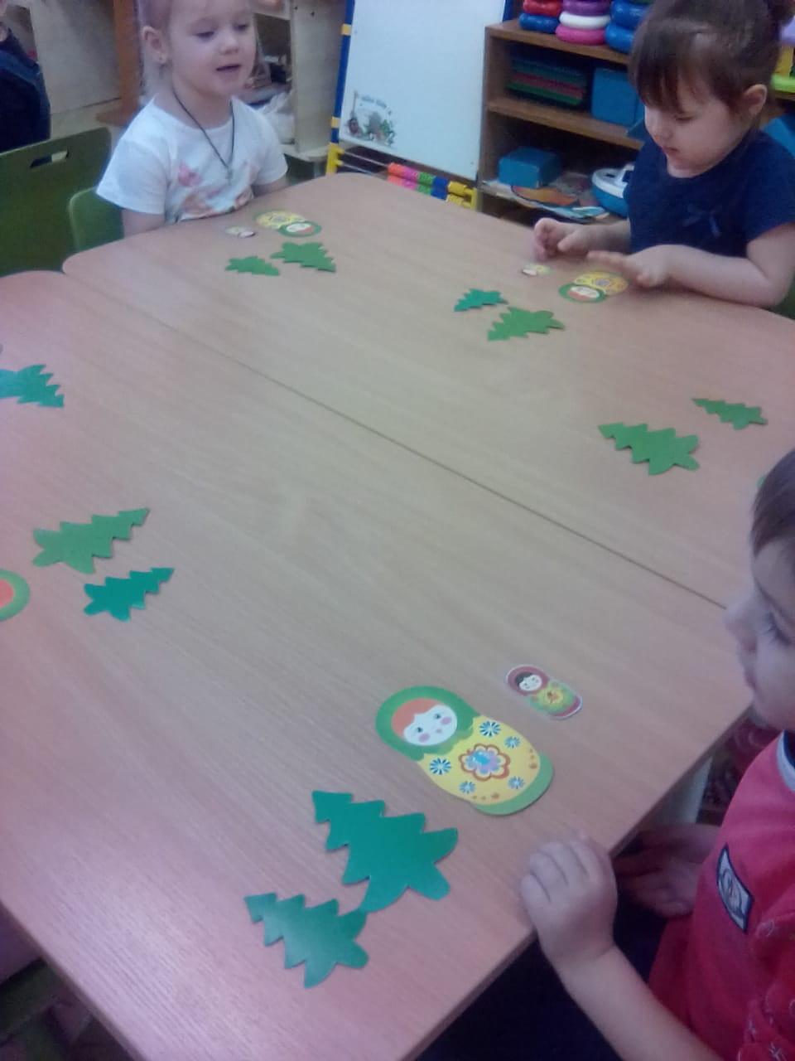

Slide 4
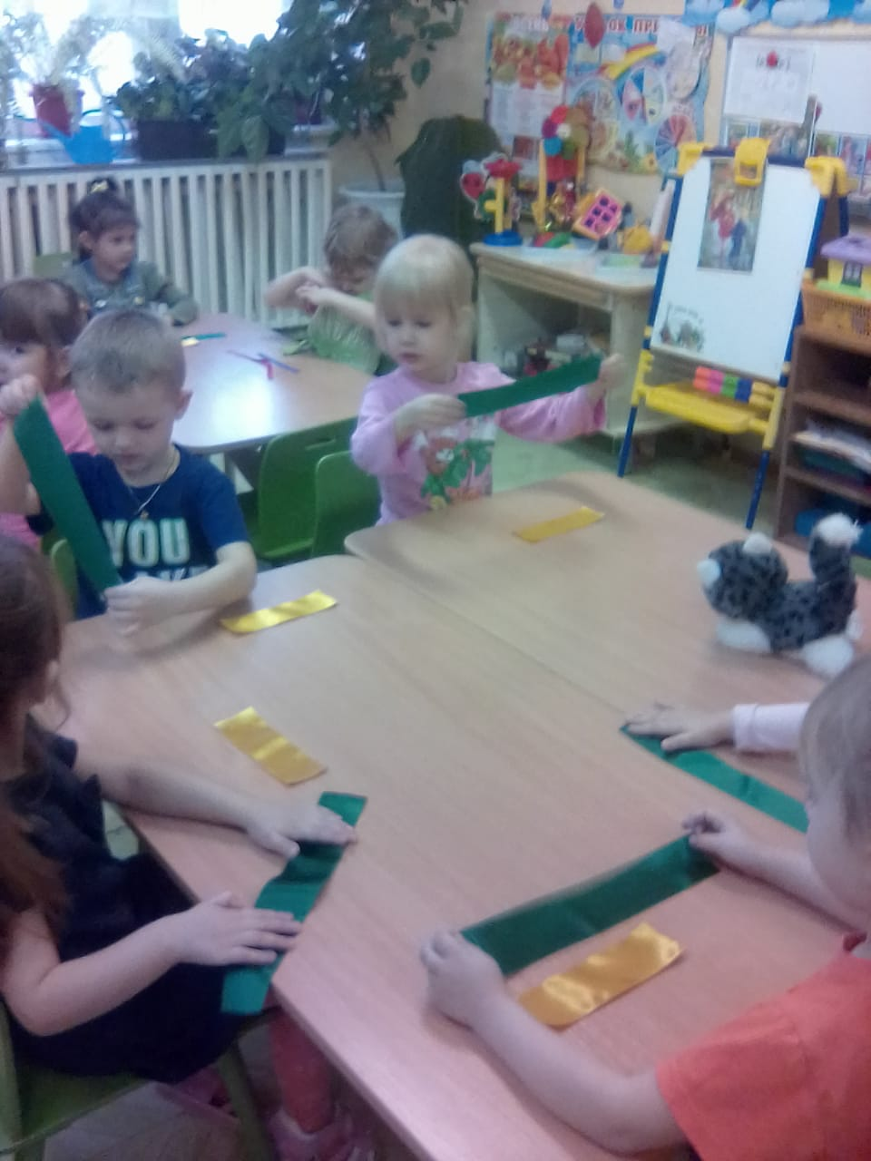
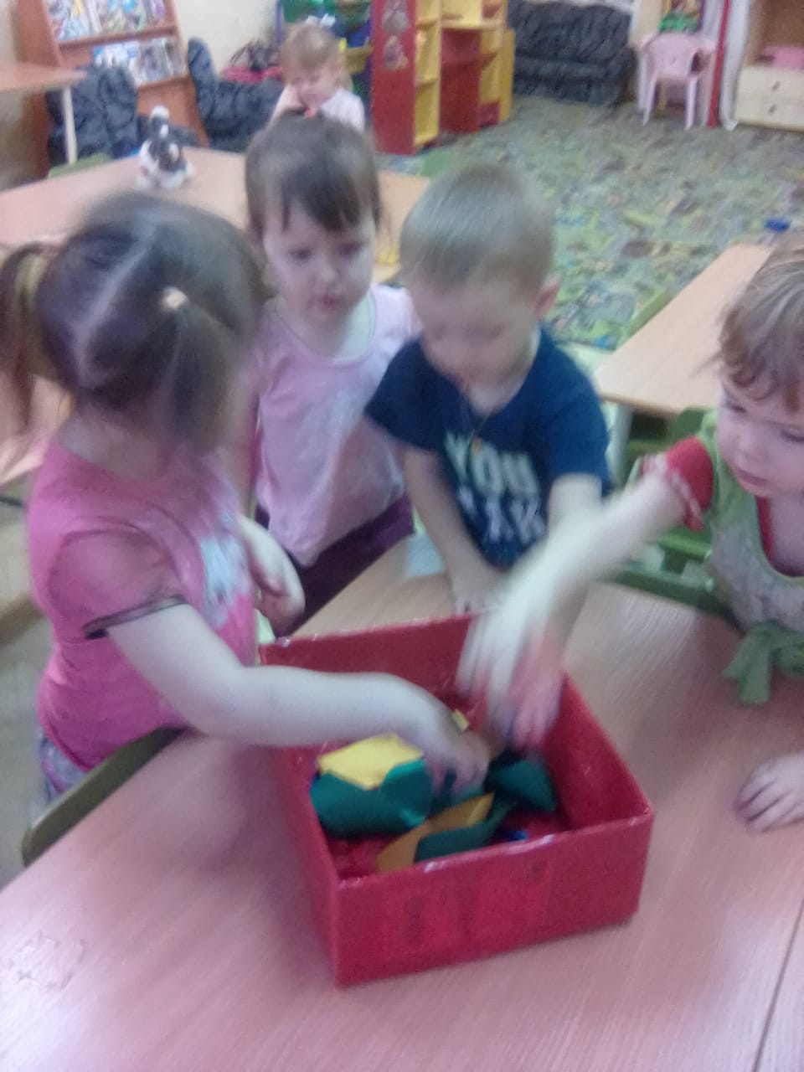

Slide 5
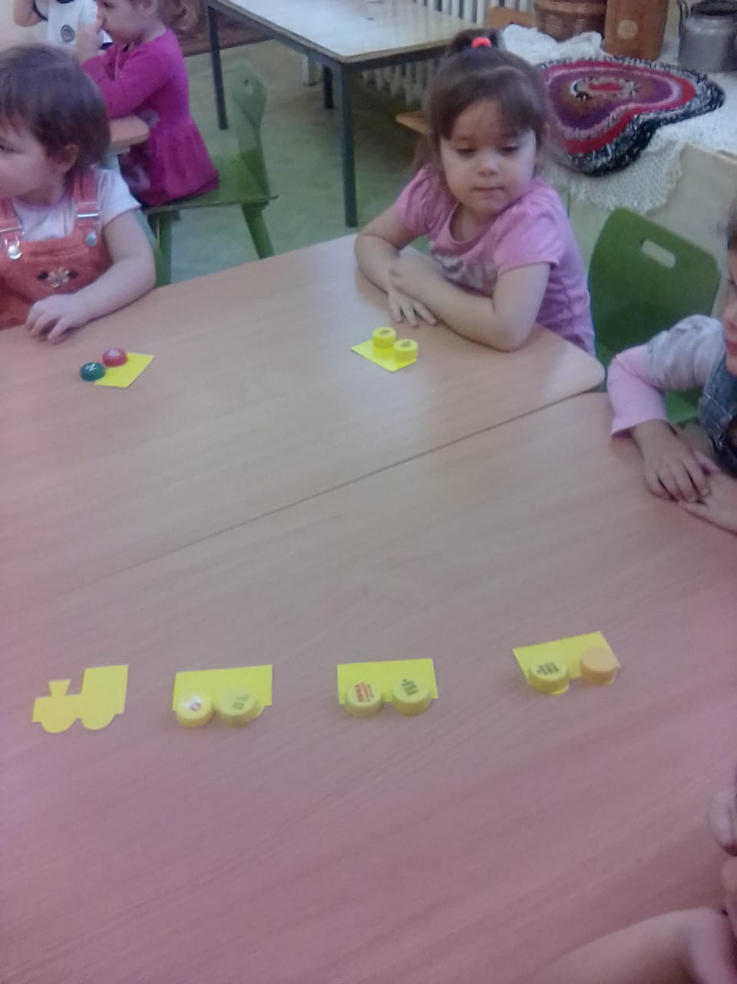
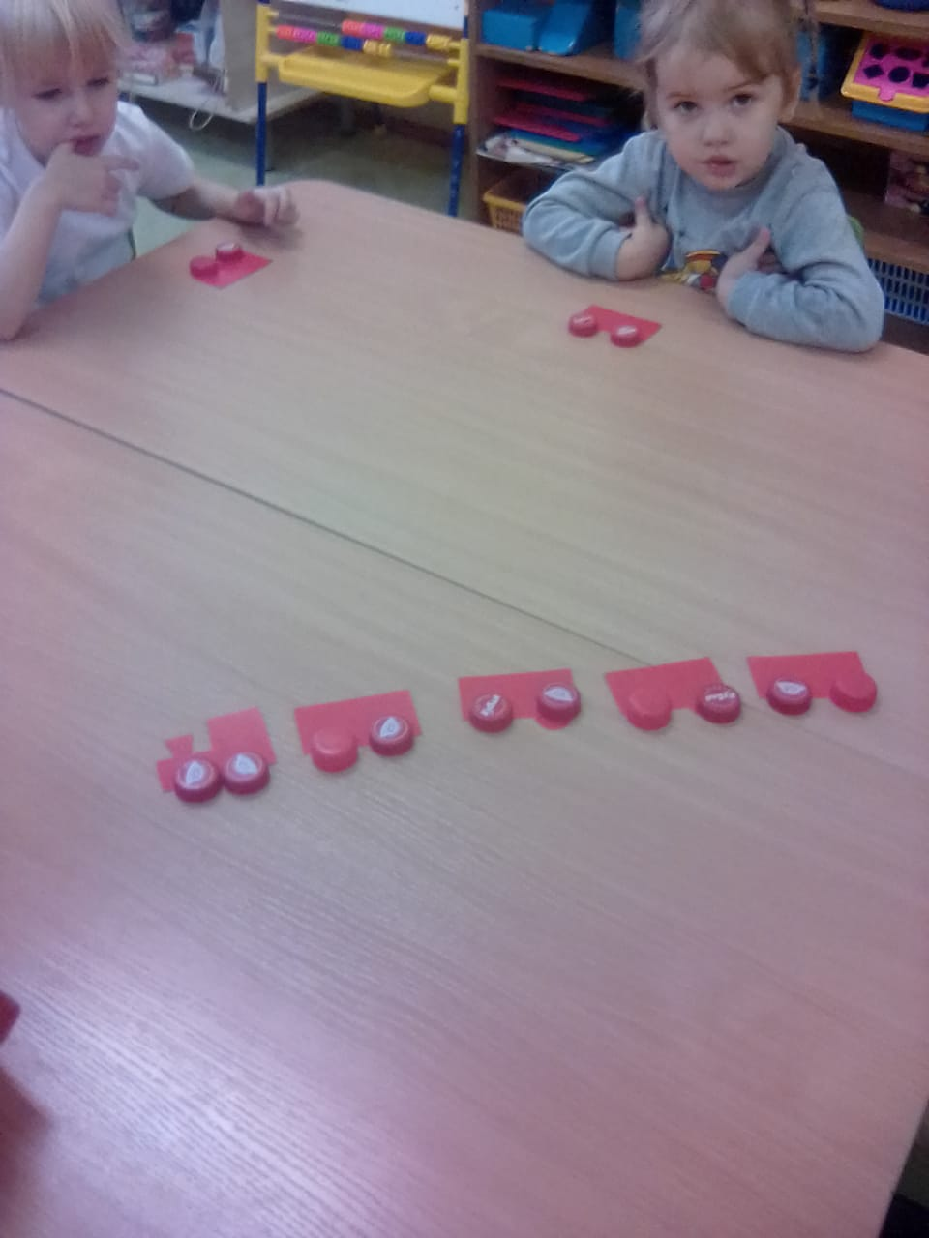

Slide 6
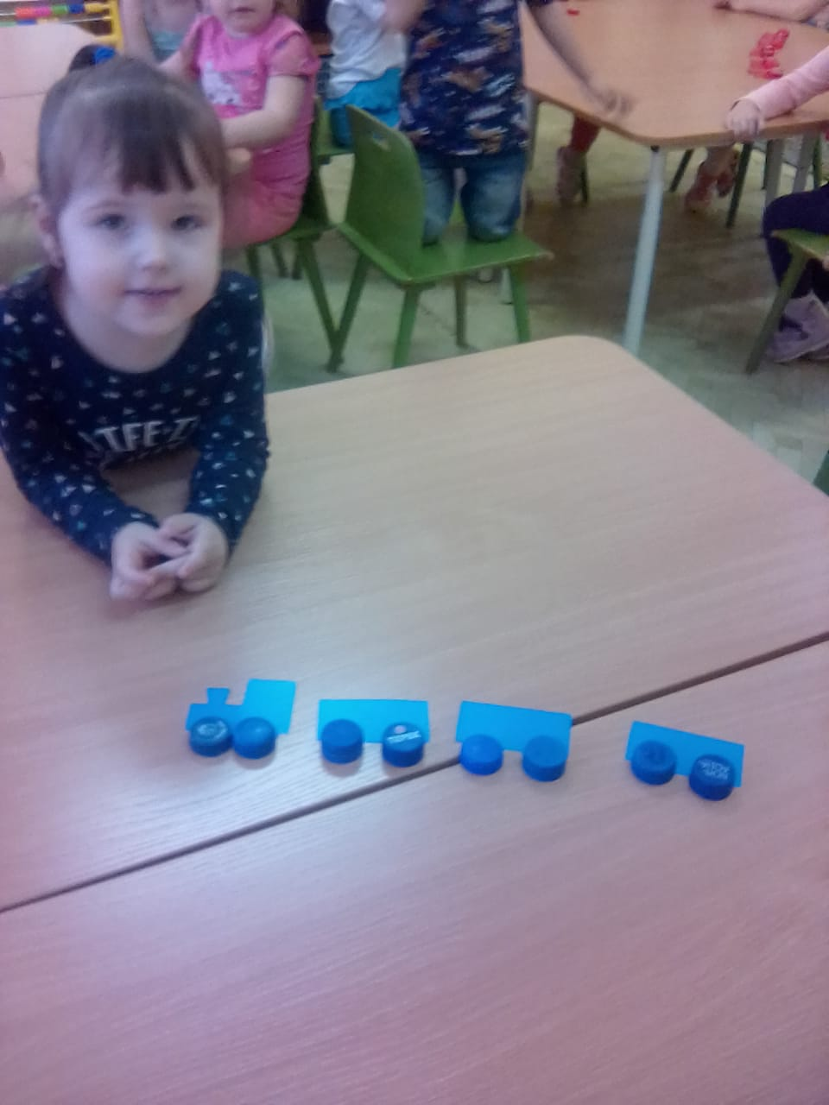
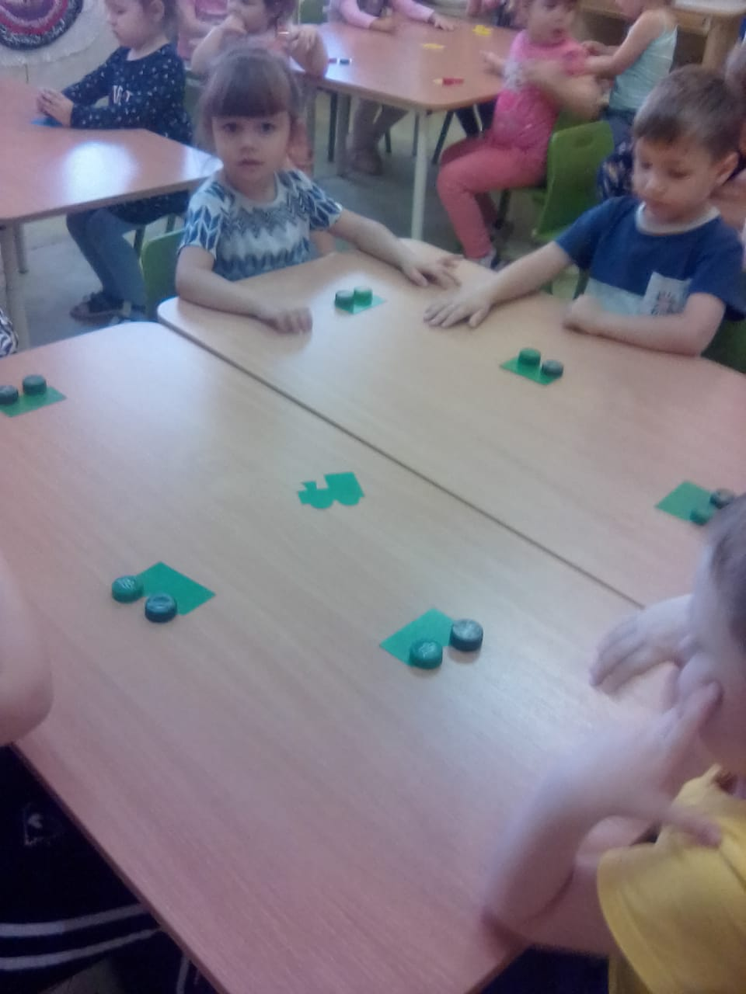

Slide 7
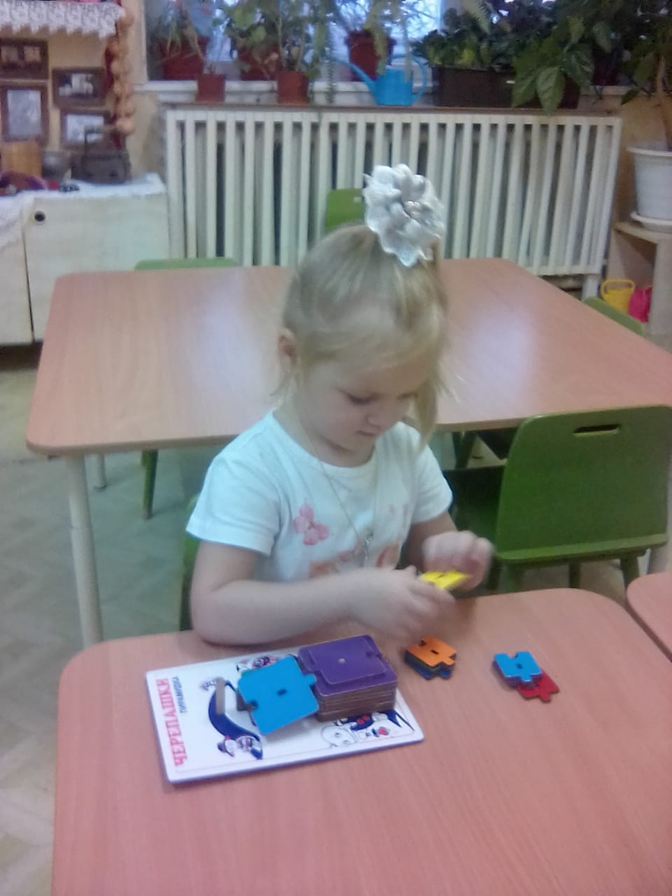
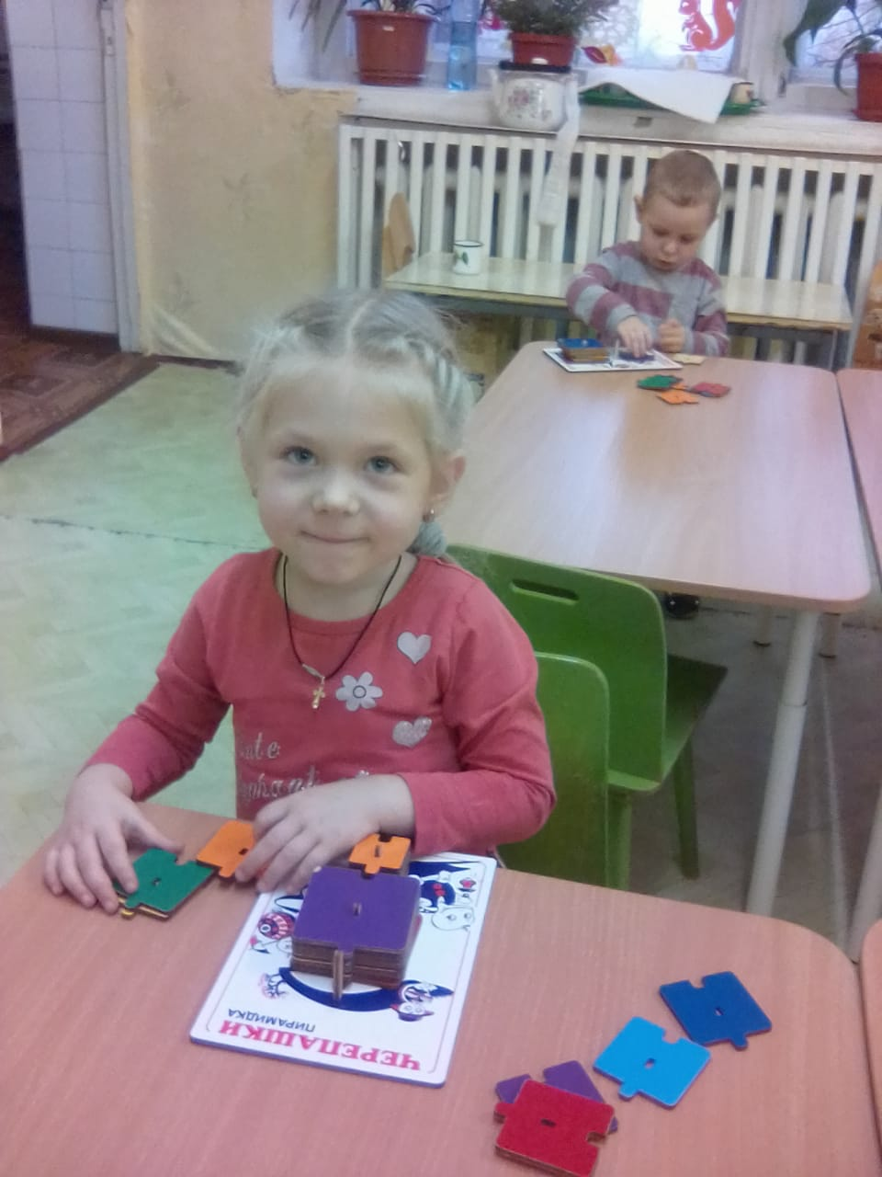

Slide 8
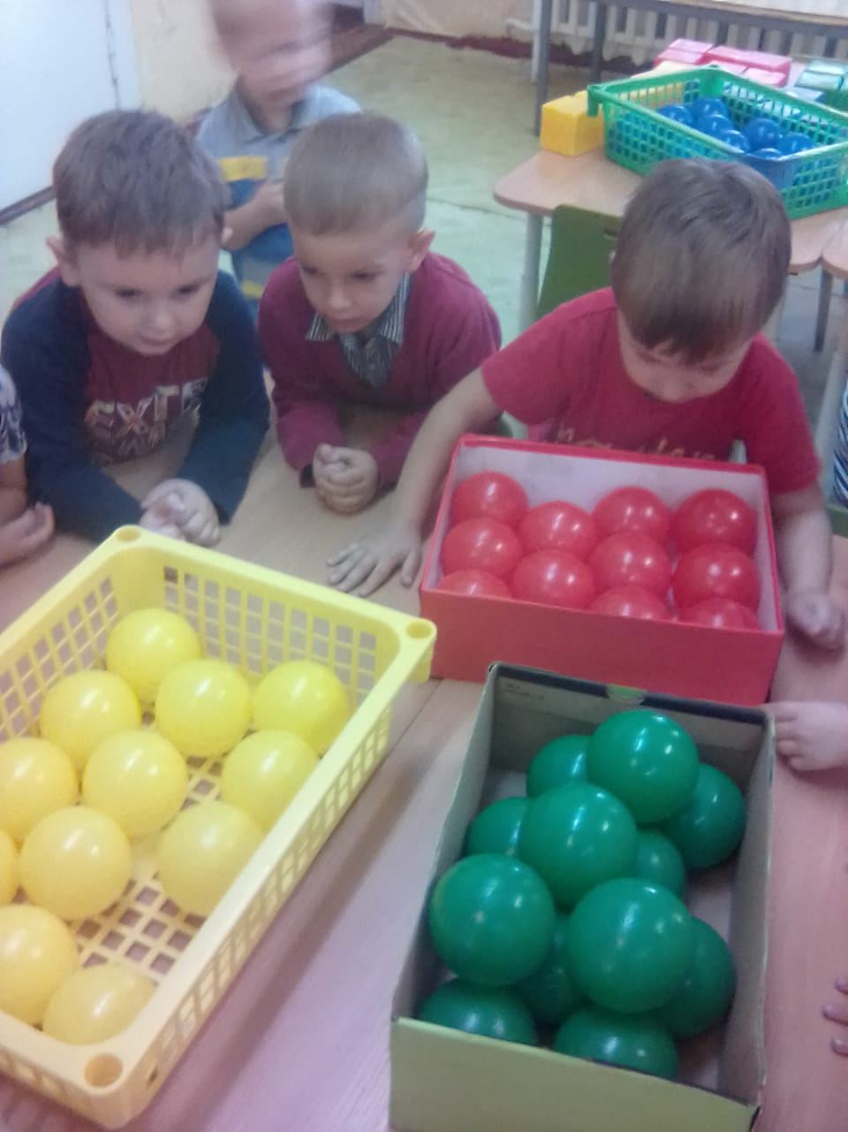
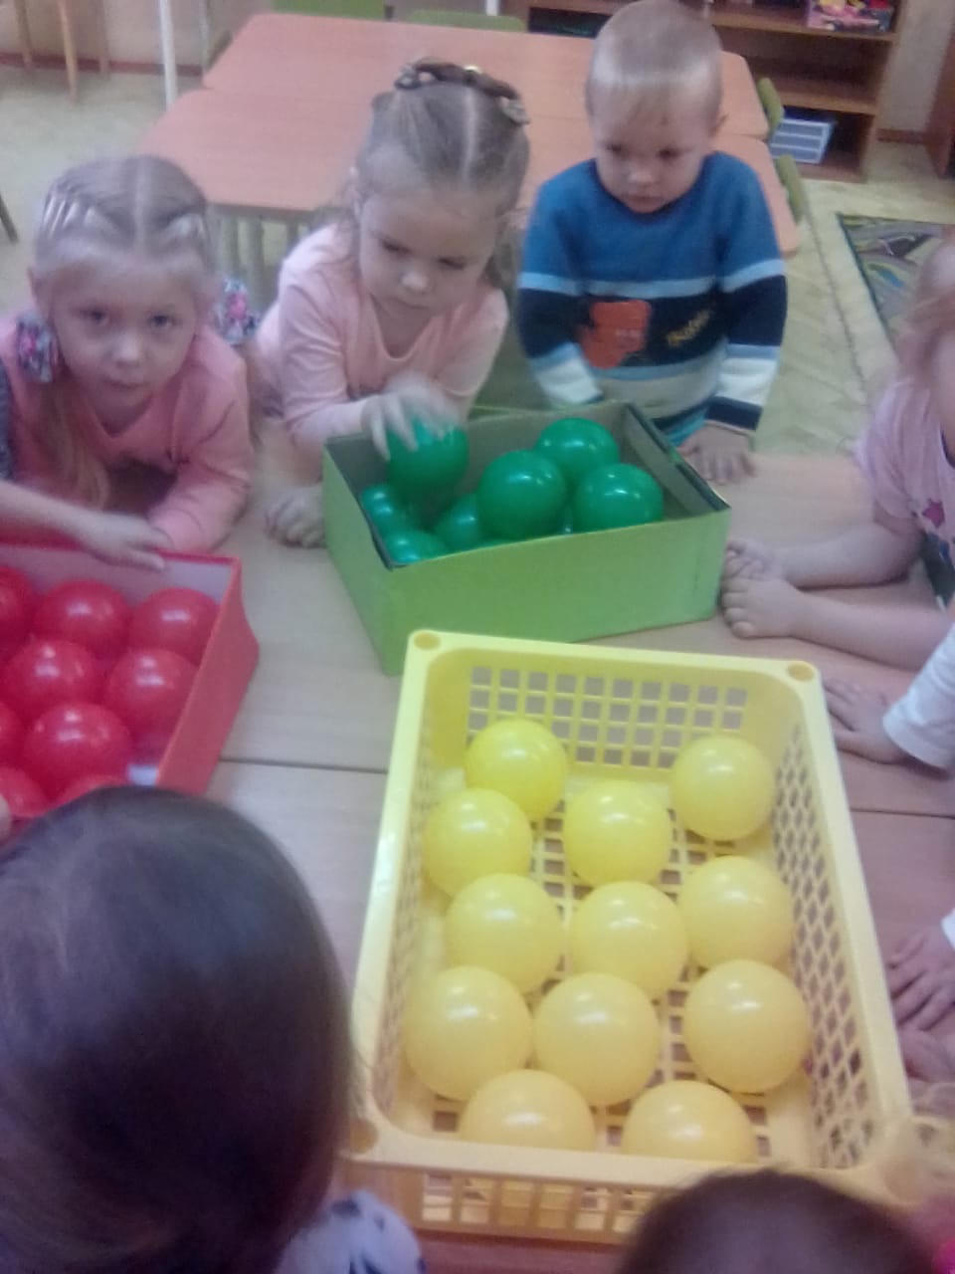

Slide 9
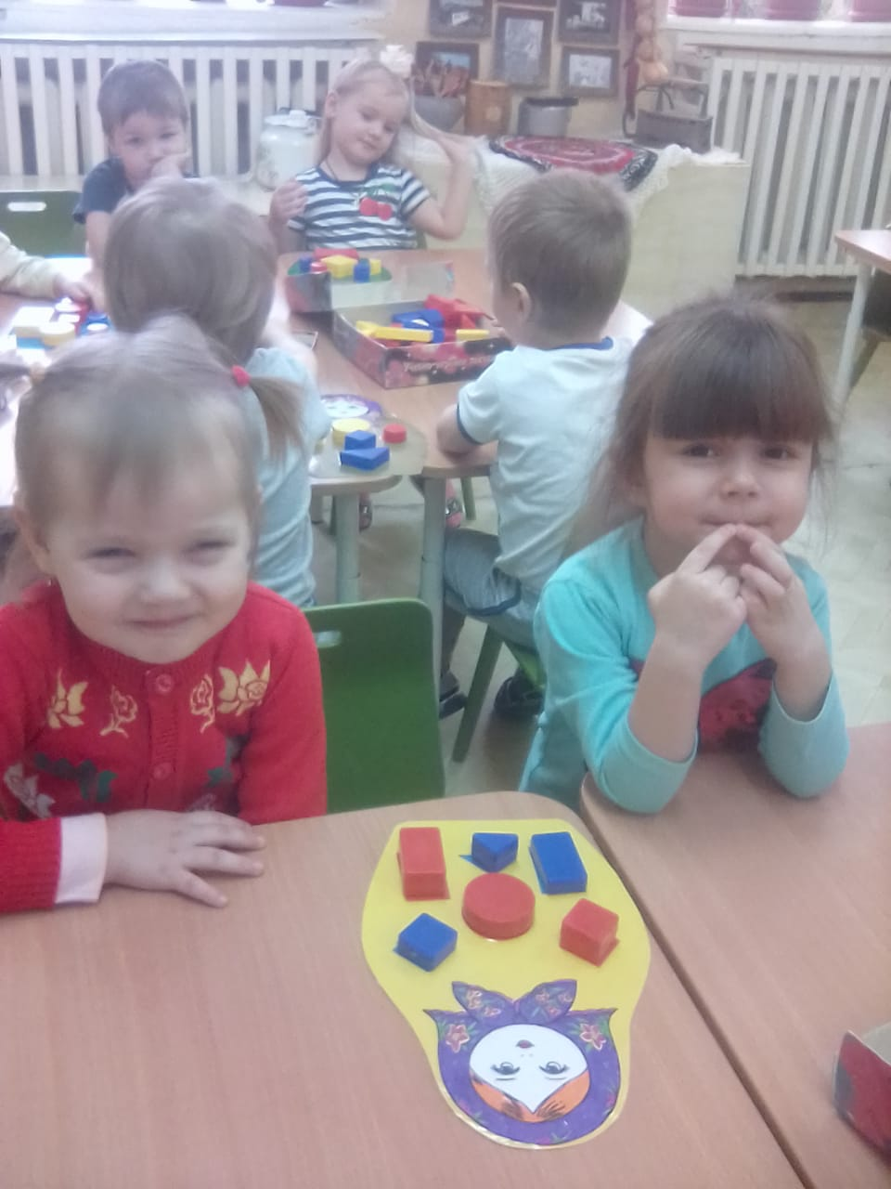
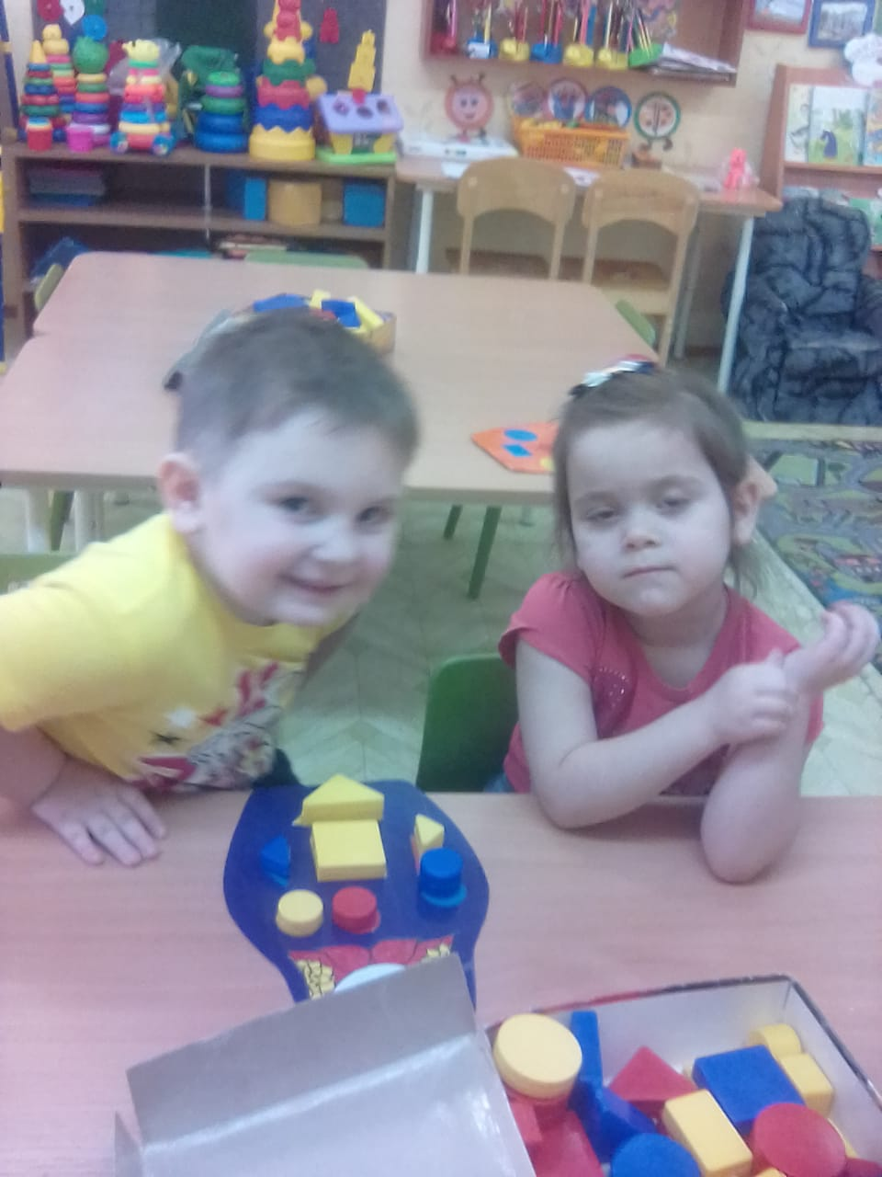

Slide 10
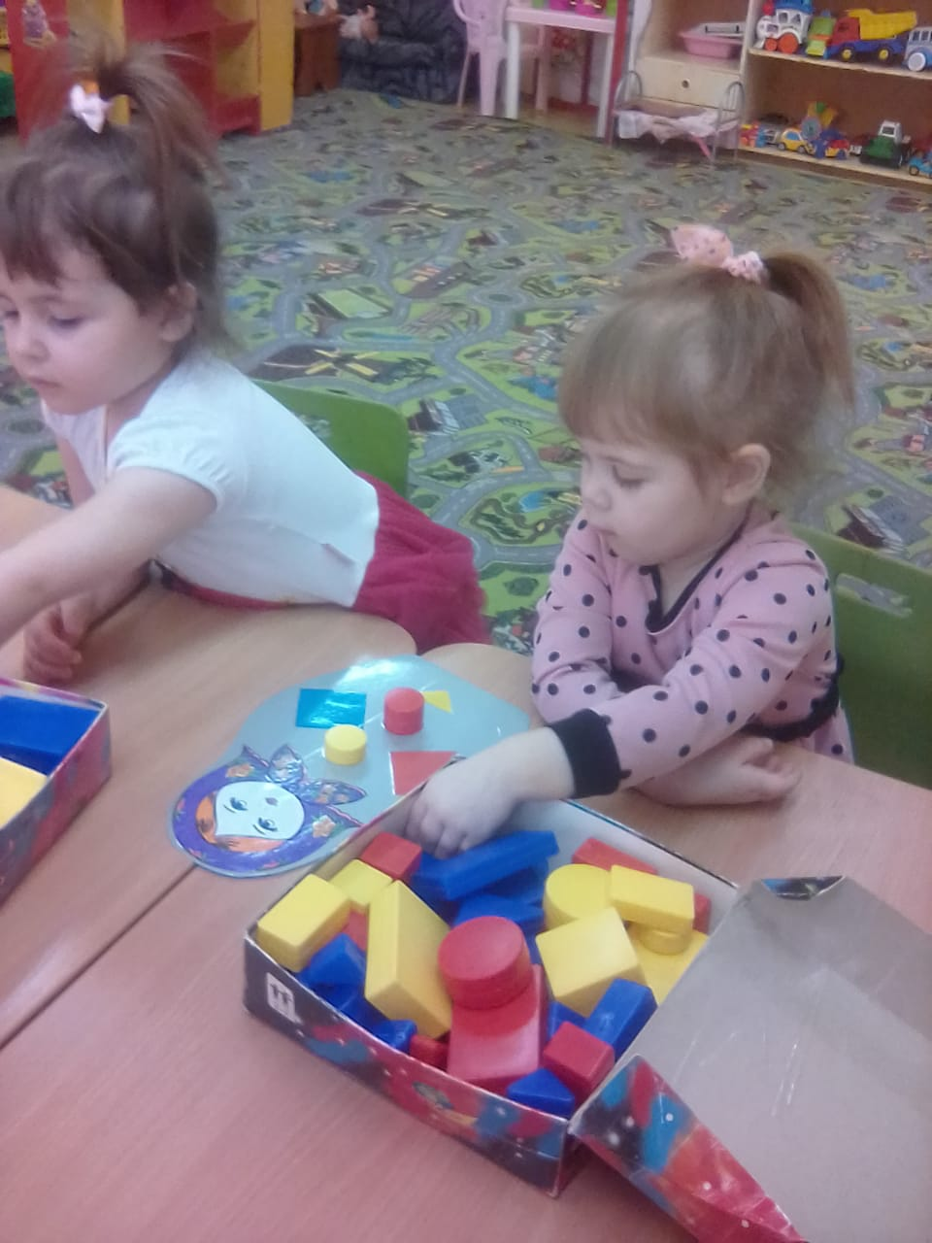
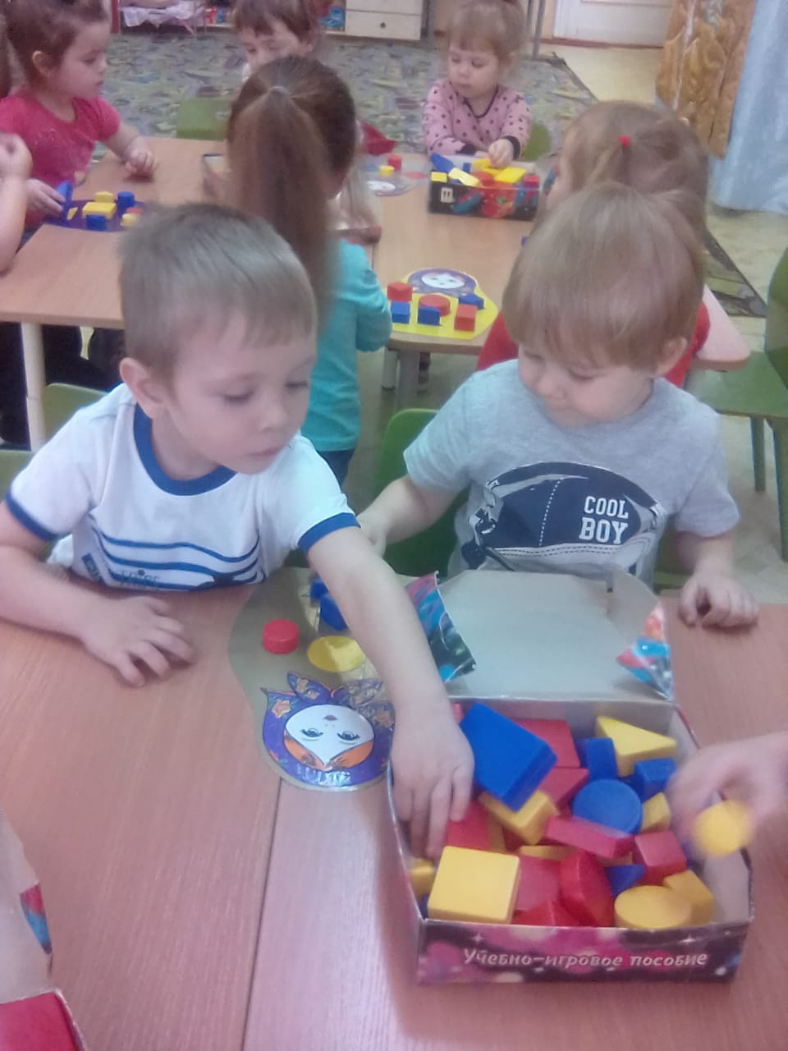

Slide 11
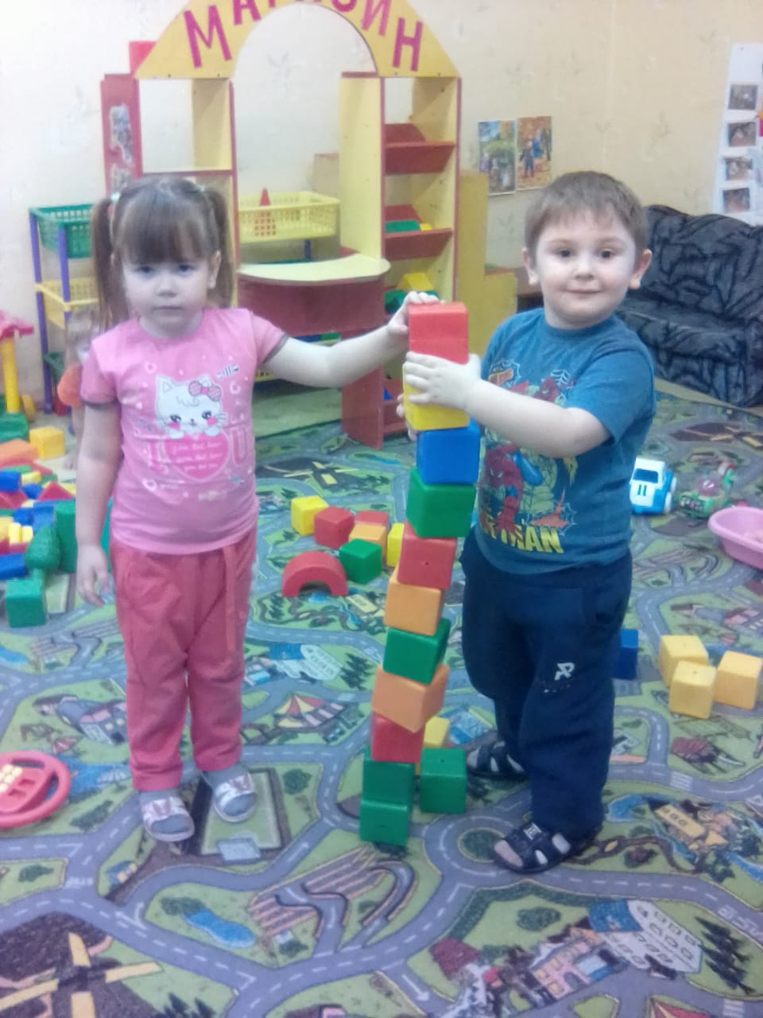
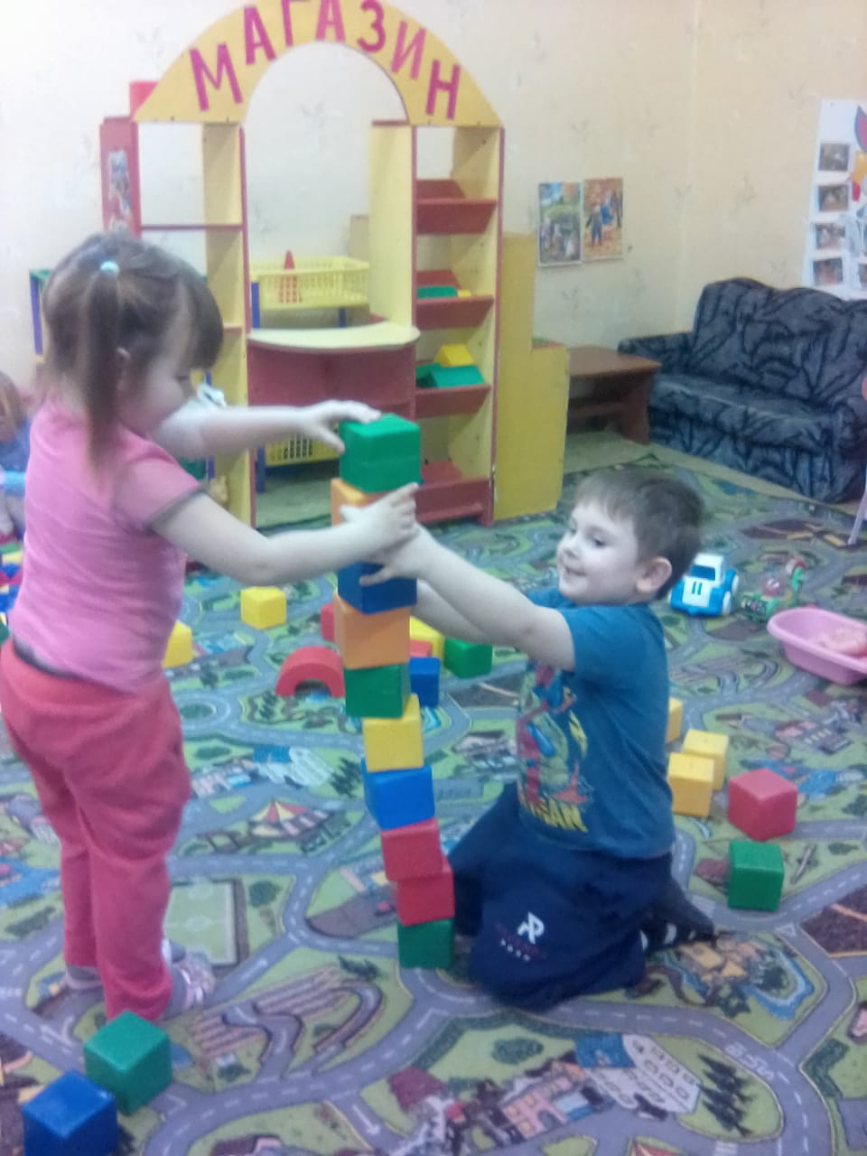

Slide 12
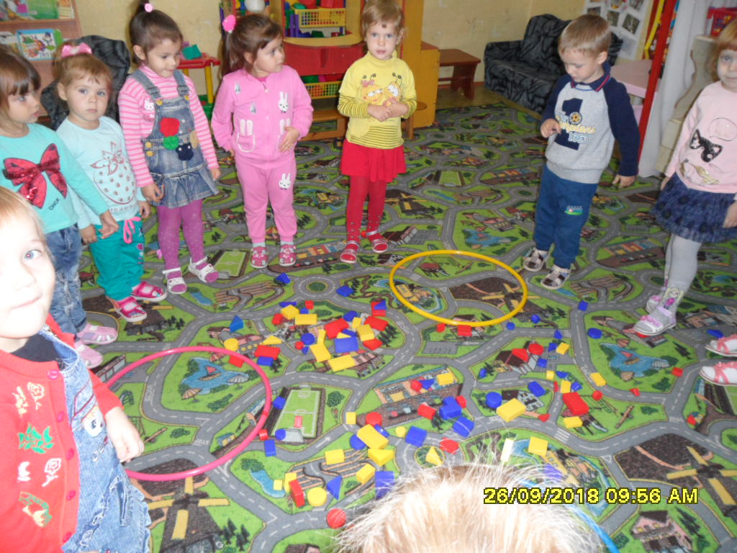
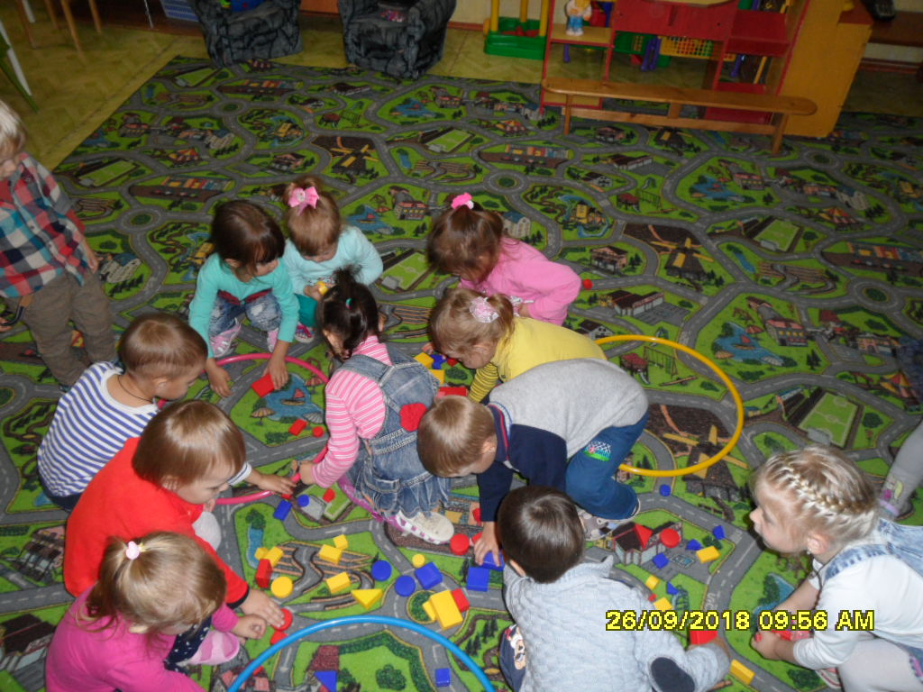

Slide 13
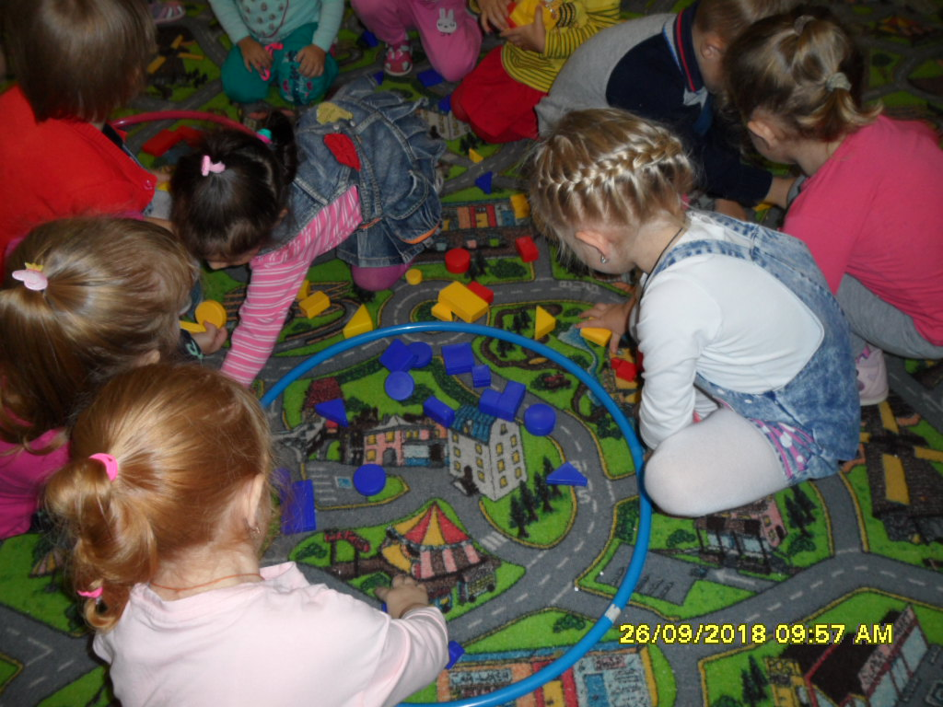

Slide 15
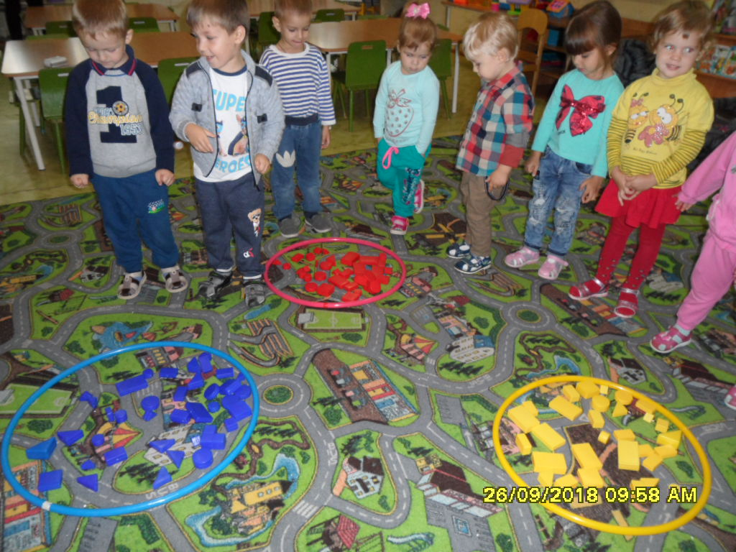

Slide 16
